Slide 1
Pražská metodika kontribucí developerů a její důsledky
Petra Humlíčková
Pro „Praha udržitelná? Aktuální výzvy a trendy“

Slide 2

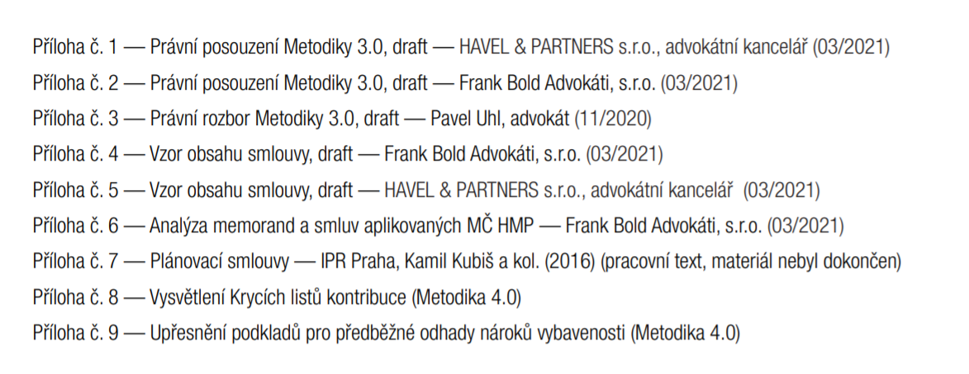
Úvod
Z čeho vycházím

Slide 3
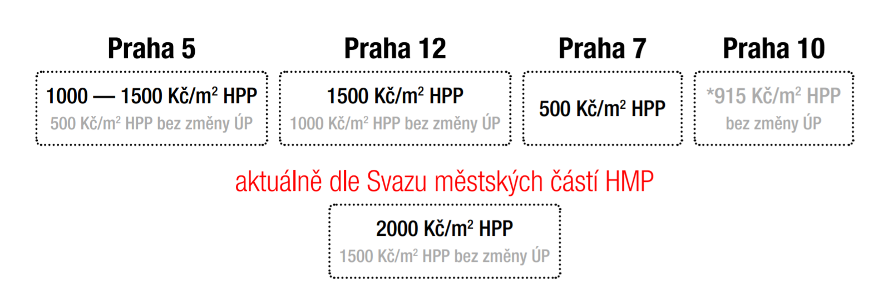
Stávající stav

Slide 4
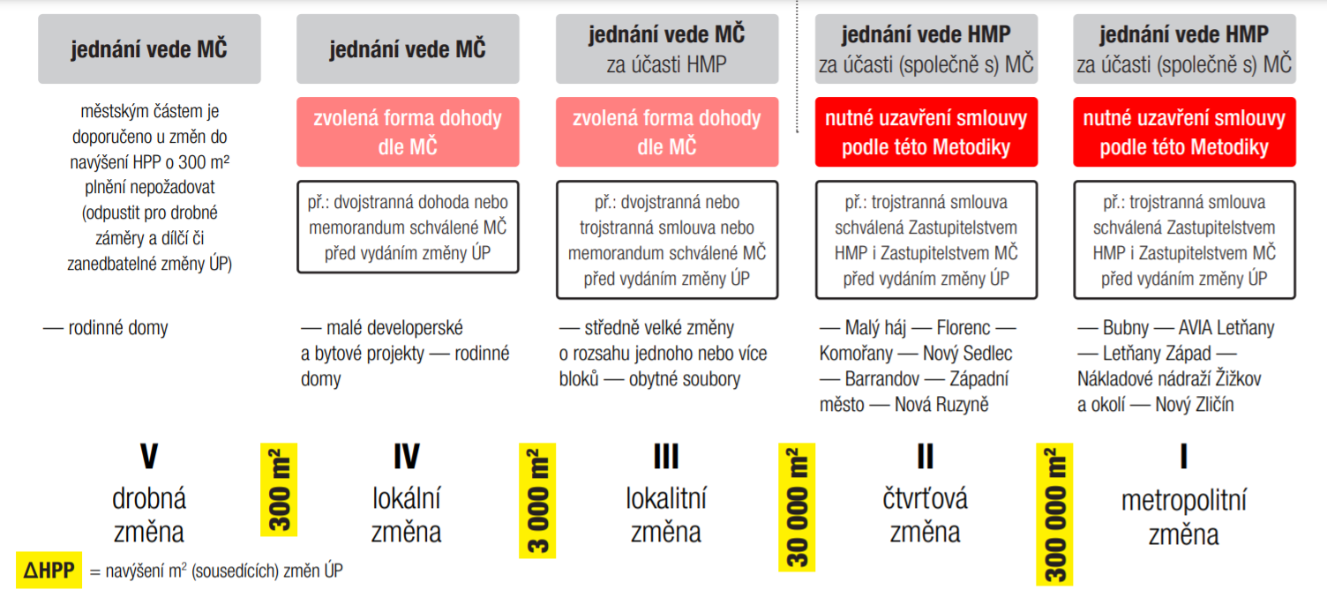

Slide 5
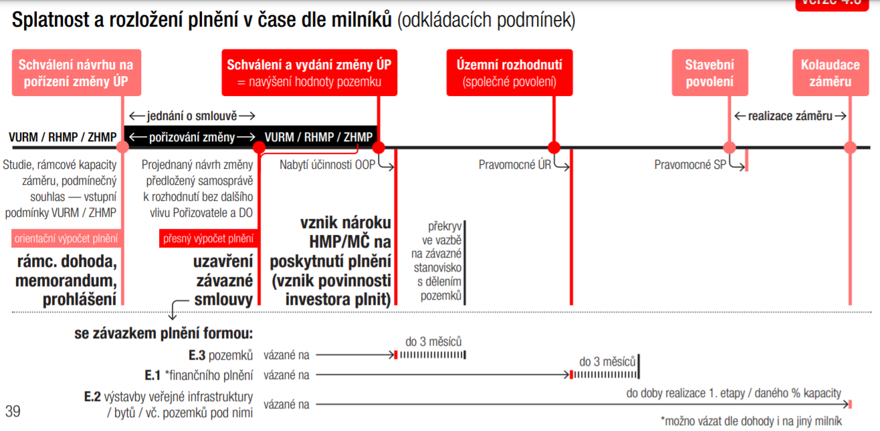

Slide 6
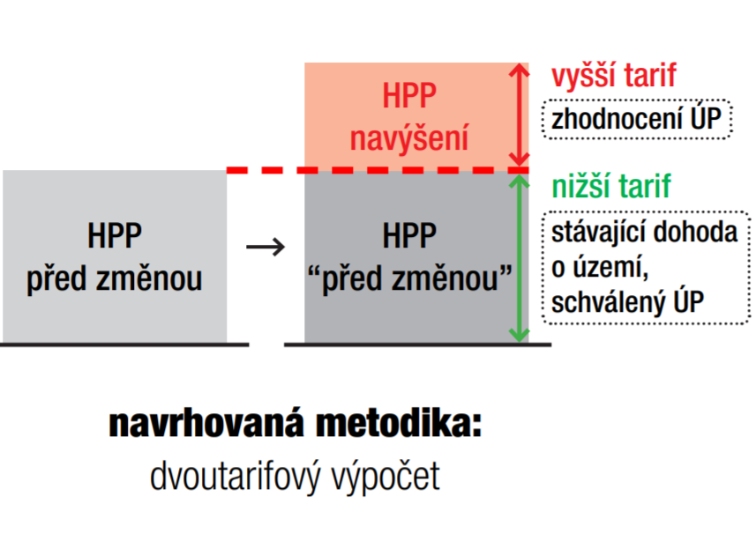
Navrhovaný stav

Slide 7
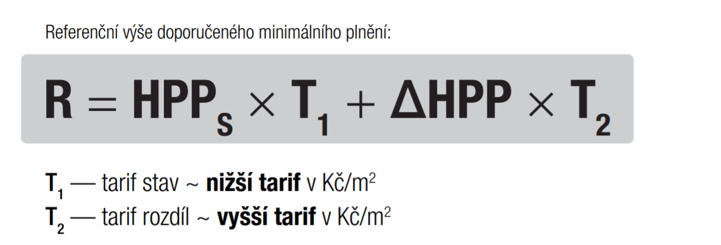

Slide 8
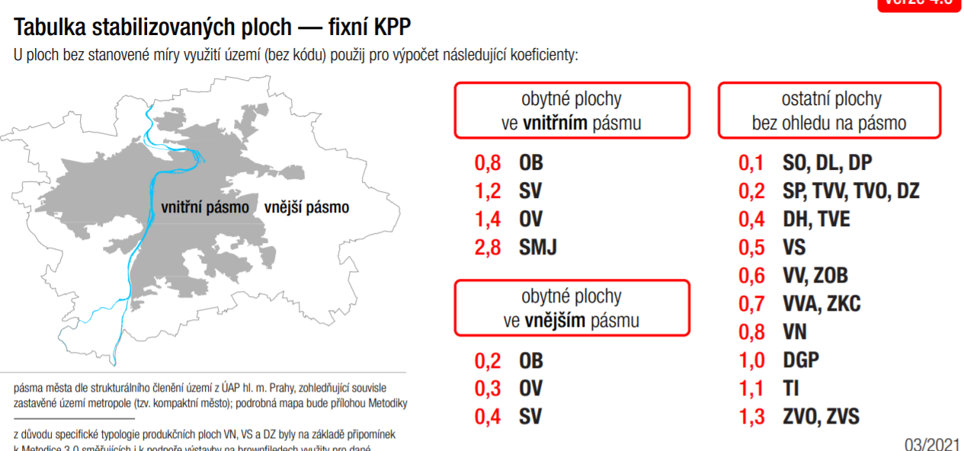

Slide 9
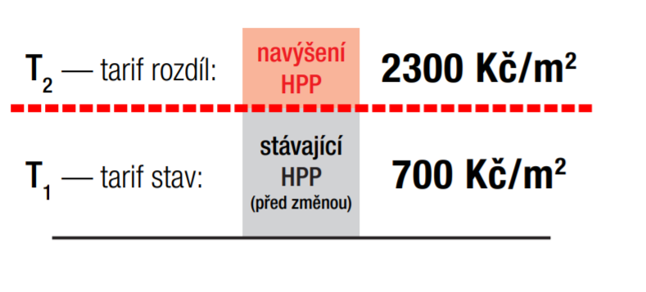

Slide 10
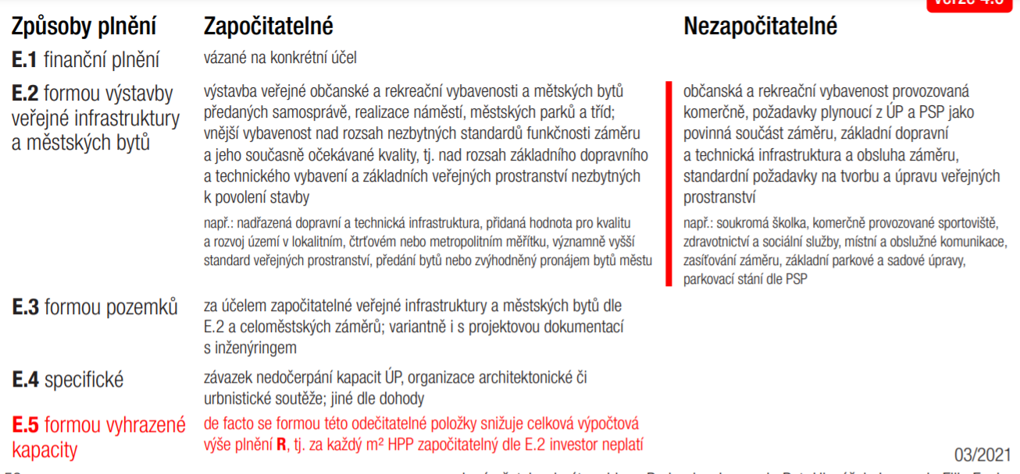

Slide 11
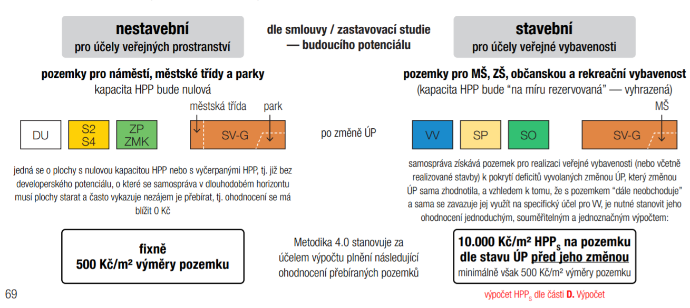
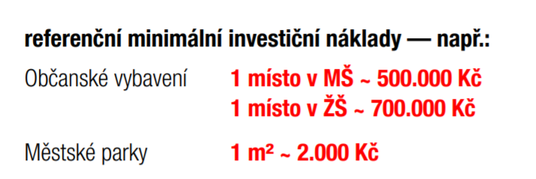

Slide 12
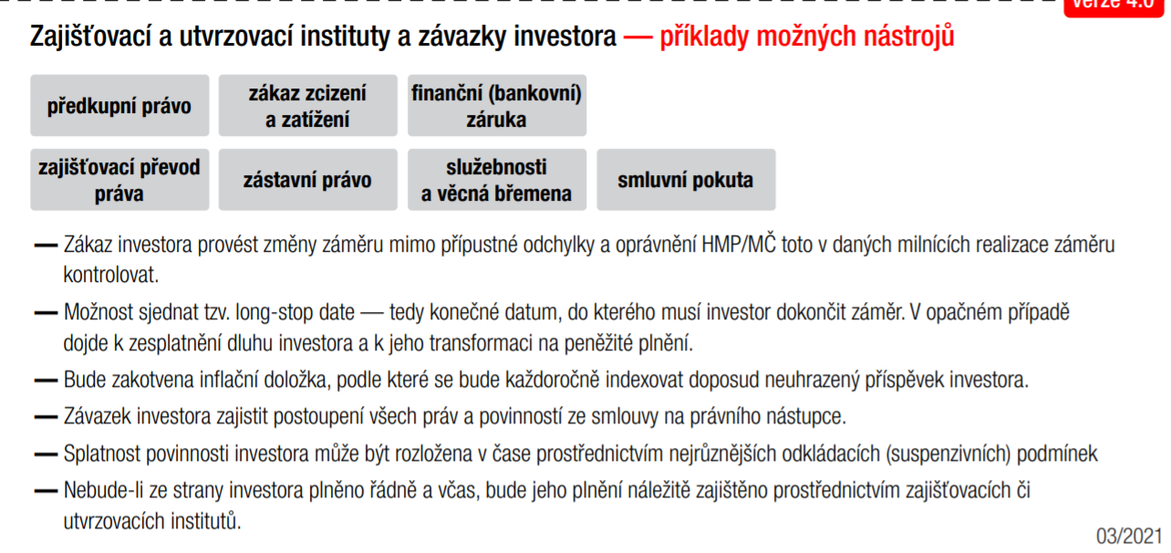

Slide 13
Hodnocení
Výborná pomoc pro MČ
Široká škála zajištění, typů kontribucí

Slide 14
Hodnocení
„prodali nás“

Slide 15
Hodnocení
Stabilizovaná území

Slide 16
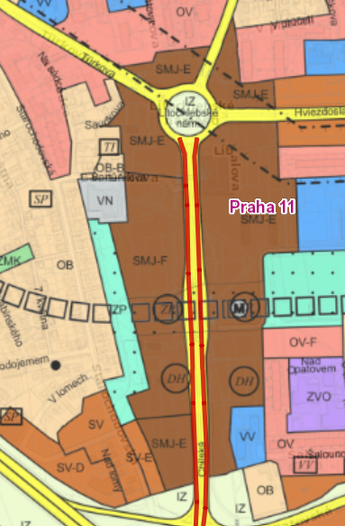
Hodnocení
Rozdělení dle velikostí
  Ovlivní charakter výstavby
  Tlak na rozdělování změn ÚP?

Slide 17
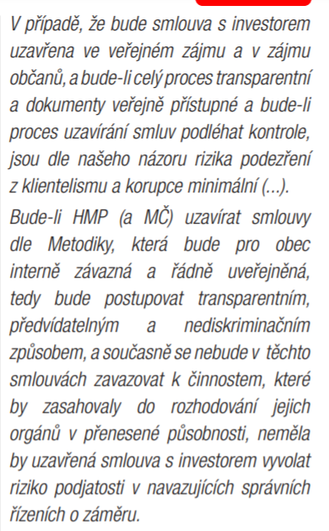
Hodnocení
Rizika
  Zákonnost změn?
  Podjatost
    Mimopražské stavební úřady

